Slide 1



UỶ BAN NHÂN DÂN PHƯỜNG HƯNG ĐẠO
TRƯỜNG TIỂU HỌC HƯNG ĐẠO
BÀI GIẢNG ĐIỆN TỬ
Môn Tiếng Việt lớp 1
Chủ đề 2: Mái ấm gia đình
Bài 1: Nụ hôn trên bàn tay (Tiết 4)
Giáo viên: Nguyễn Thị Sao
Lớp: 1A1

Slide 2

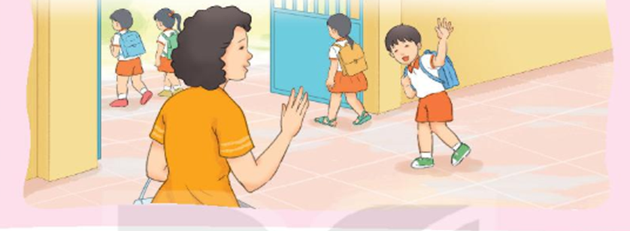

7
Nghe viết
Mẹ nhẹ nhàng đặt nụ hôn vào bàn tay Nam.
Nam thấy thật ấm áp.
Khi viết chữ đầu dòng, ta lưu ý gì?
Những chữ nào viết hoa? Vì sao?
Kết thúc câu có dấu gì?
Em hãy tìm từ dễ viết lẫn trong bài.

Slide 3




Mẹ · ηàng đặt wụ hŪ vào bàn Ǉay
Nam. Nam κấy κật ấm áp.

Slide 4

8
Chọn chữ phù hợp thay cho bông hoa
a. n hay l ?
iềm vui
o lắng
òng mẹ
n
l
l
b. c hay k?
c
k
mẹ on
ỉ niệm
ì diệu
k

Slide 5

9
Hát một bài hát về mẹ

Slide 6



Slide 7

Dặn dò: + Xem lại bài trang 24 đến trang 27
+ Xem bài Làm Anh (trang 28 + 29)

